Slide 1




Đề tài: Làm quen chữ cái g,y.
Lứa tuổi: 5 -6 tuổi
Lớp: MGL A3
Thời gian: 30-35 phút

Slide 2
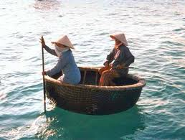
thuyền thung

Slide 3
t
h
u
y
ª
n
t
h
u
n
g
g

Slide 4


g

Slide 5
o

Slide 6
g
g
g

Slide 7
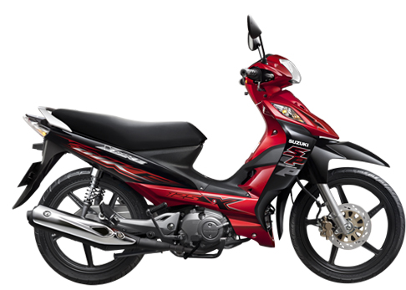
xe may

Slide 8
x
e
m
a
y
y

Slide 9
y

Slide 10


Slide 11
y
y
Y

Slide 12
o

Slide 13
Trò chơi: thi đội nào nhanh
Luật chơi: Đội nào gạch được nhiều và đúng đội đó thắng cuộc.
Cách chơi: Khi bắt đầu một bài hát, các thành viên hai đội chạy nhanh lên gạch chân chữ G, Y và chạy về cuối hàng. Cứ như vậy cho đến hết bài hát .

Slide 14

*Trò chơi: Zích Zắc cùng bé yêu
g
y
h
y
k
g
y

Slide 15




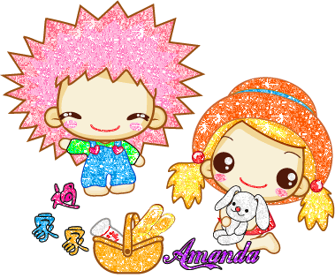
Kính chào các cô giáo

Slide 16


Trß ch¬i ghÐp ch÷
o
l

Slide 17
o
c
Trß ch¬i ghÐp ch÷
l

Slide 19
Kính chào các cô giáo

Slide 20
g
y

